Slide 1
Logical Volume Management
Introductie

Slide 2
Wat is LVM?
Logical Volume Management is software die ervoor zorgt dat je opslag kan configureren, zonder aanpassingen aan partities en harde schijven

Slide 3
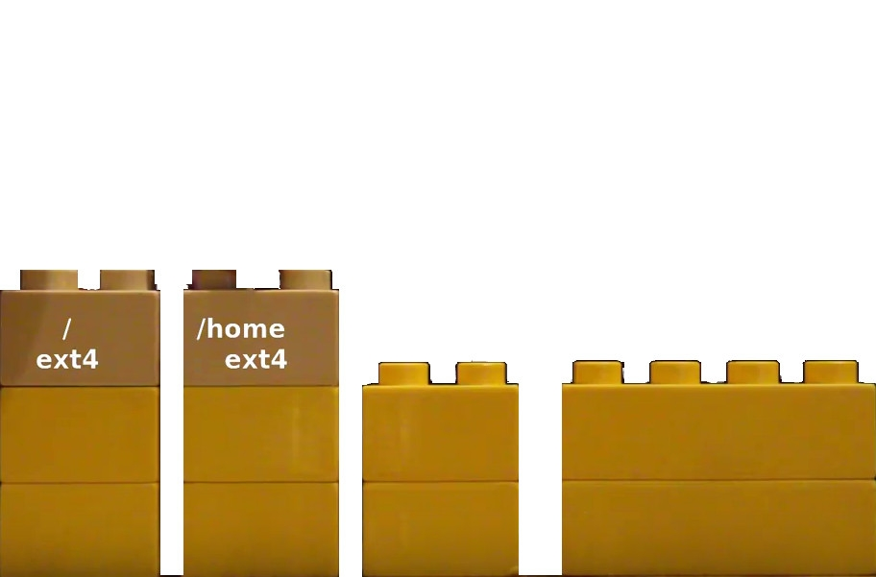
Zonder LVM
Probleem: Schijf is vol

Slide 4
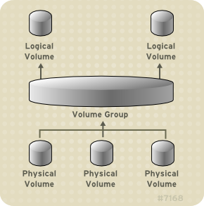
Stappen voor het opzetten van LVM
Definieer LVM Physical Volumes
  Dit zijn schijven/partities die je gaat gebruiken met LVM
Definieer Volume Groups
  In een Volume Group combineer je één of meerdere schijven/partities
Definieer Logische Volumes binnen een Volume Group
  Binnen een Volume Group kan je één of meerdere Logische Volumes maken
(c) redhat.com

Slide 5
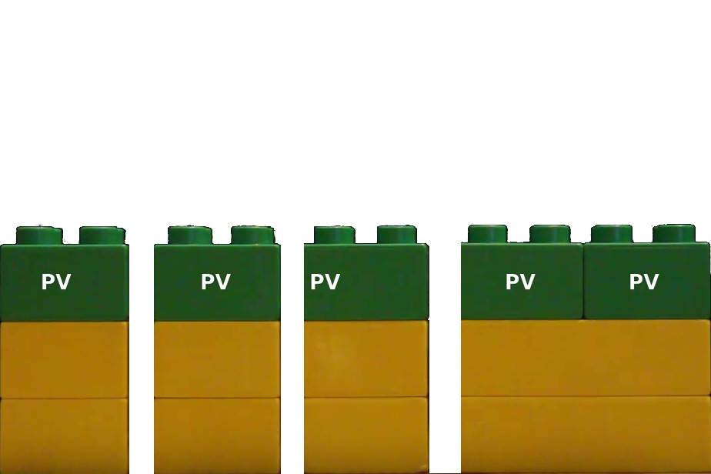
Physical Volumes
Een schijf of een deel van een schijf kan je als Physical Volume definiëren

Slide 6
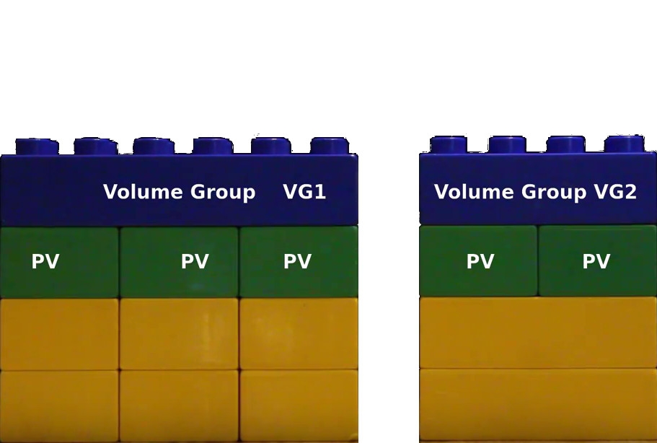
Volume Group
Een volume group combineert één of meerdere Physical Volumes

Slide 7
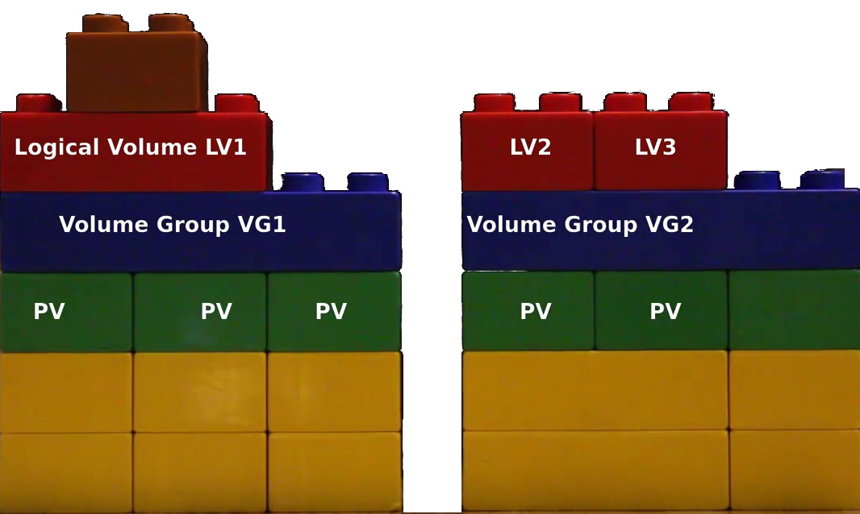
Logisch Volume
Een Logisch Volume maak je aan op een Volume Group

Slide 8
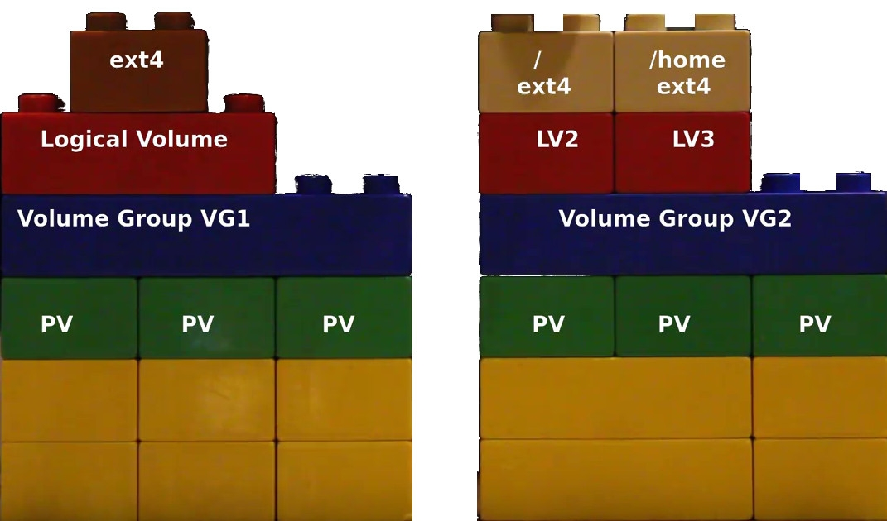
Formatteren
Logisch Volume formatteren in ext4 en mounten

Slide 9
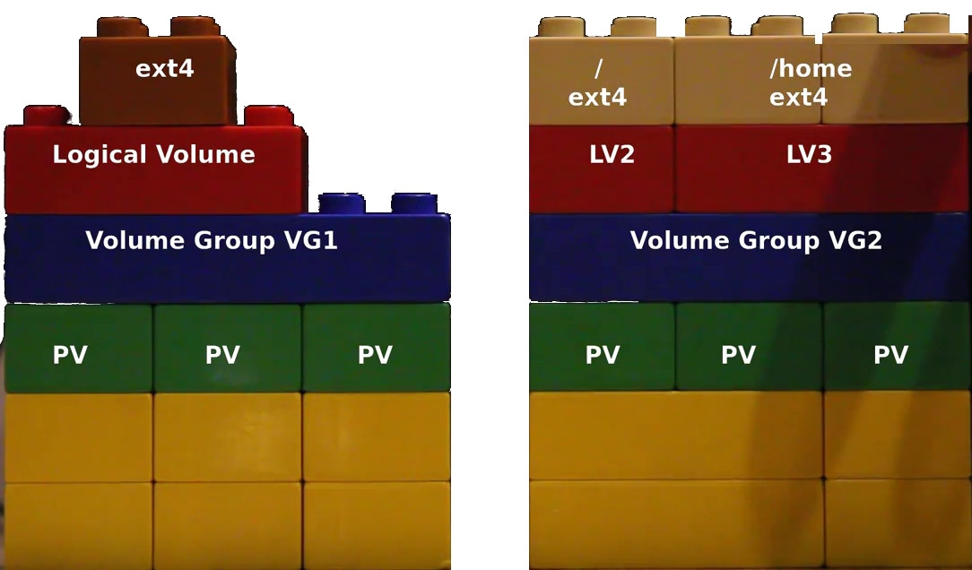
Schijf te klein: Uitbreiden Logisch Volume
1. VG uitbreiden 2. LV uitbreiden 3. Resize van ext4

Slide 10
Vergelijking met fysische schijven
Logisch Volumes
  Zijn partities die je kan gebruiken
Volume Groups
  Zijn "schijven/schijfgroepen" waarbinnen je een partitie kan gebruiken

Slide 11
Eigenschappen LVM
Verplaatsen Logische Volumes over verschillende fysische schijven/partities
Groeien en krimpen van Logische Volumes on the fly
Maken copy-on-write “snapshots” van Logische Volumes
Vervangen van on-line schijven zonder onderbreking
Mirroring of striping binnen Logische Volumes

Slide 12
Commandline aanmaken LVM
pvcreate /dev/device [/dev/device]
  pvcreate initialiseert een fysisch apparaat als "physical volume"
vgcreate VG-naam /dev/device [dev/device]
  vgcreate maakt een "volume group" aan met alle "physical volumes"
lvcreate –L size –n LV-naam VG-naam
  lvcreate maakt een logisch volume binnen een volume group

Slide 13
pvdisplay
[root@localhost ~]# pvdisplay
--- Physical volume ---
PV Name /dev/md1
VG Name VolGroup
PV Size 19.94 GiB / not usable 2.93 MiB
Allocatable yes (but full)
PE Size 4.00 MiB
Total PE 5104
Free PE 0
Allocated PE 5104
PV UUID mlG6dJ-6AO5-w7iy-0Rmq-nlvj-H4yb-hvtDoB

Slide 14
vgdisplay
[root@localhost ~]# vgdisplay
--- Volume group ---
VG Name VolGroup
System ID
Format lvm2
...
VG Size 19.94 GiB
PE Size 4.00 MiB
Total PE 5104
Alloc PE / Size 5104 / 19.94 GiB
Free PE / Size 0 / 0
VG UUID ULzCp2-ILjS-T3xu-6shU-GOzr-6Nav-i2QXSw

Slide 15
lvdisplay
--- Logical volume ---
LV Path /dev/VolGroup/LogVol01
LV Name LogVol01
VG Name VolGroup
LV UUID o21eVs-qI2I-amAI-Jjcs-32Y1-skbH-bcMRJ2
LV Write Access read/write
LV Creation host, time localhost.localdomain, 2012-09-16 09:50:23 +0200
LV Status available
# open 1
LV Size 18.94 GiB
...

